Slide 1
Keseimbangan cairan dan elektrolit
diyah.candra@gmail.com

Slide 2
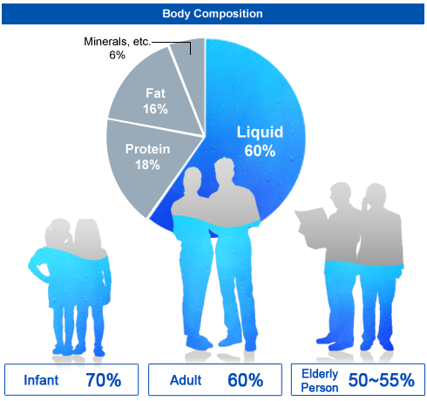

Slide 3
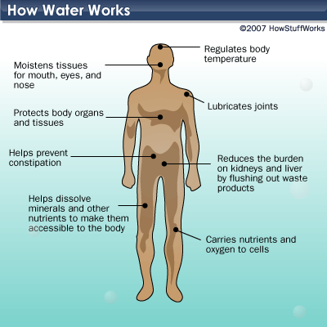

Slide 4
Fungsi cairan dalam tubuh
Media semua reaksi kimia tubuh
Berperan dalam pengaturan distribusi kimia & biolistrik dalam sel
Alat transport hormon & nutrien
Membawa O₂ dari paru-paru ke sel tubuh
Membawa CO₂ dari sel ke paru-paru
Mengencerkan zat toksik dan waste product serta membawanya ke ginjal dan hati
Distribusi panas ke seluruh tubuh

Slide 5
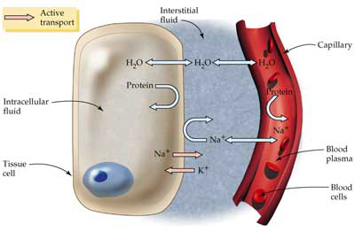
Masa tubuh total
ICF (Intra cellular fluid) = CIS (cairan intra selular)
ECF (extra cellular fluid) = CES (cairan ekstra selular)
45%
Solids
40%
Solids
2/3 ICF
55%
Fluids
60%
Fluids
Cairan interstisial
80%
1/3 ECF
20%
Plasma/cairan intravaskular
Perempuan
Laki-laki

Slide 6
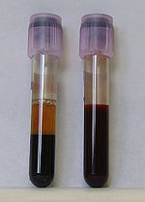
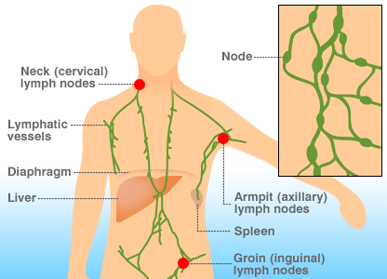
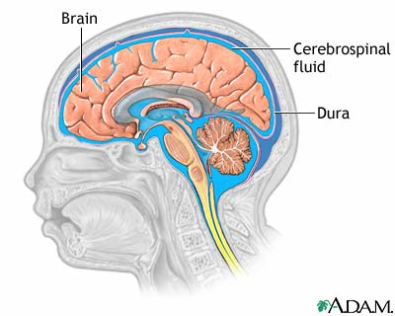
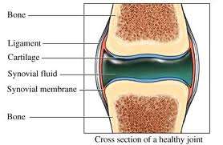
Cairan ekstra seluler
Plasma
Cairan Intersisial:
Cairan limfe
Cairan serebrospinal
Cairan synovial
Aquaeous humor & vitreous body
Endolimfe, perilimfe
Cairan pleura, pericardium, peritonium

Slide 7
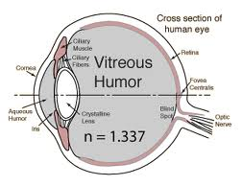
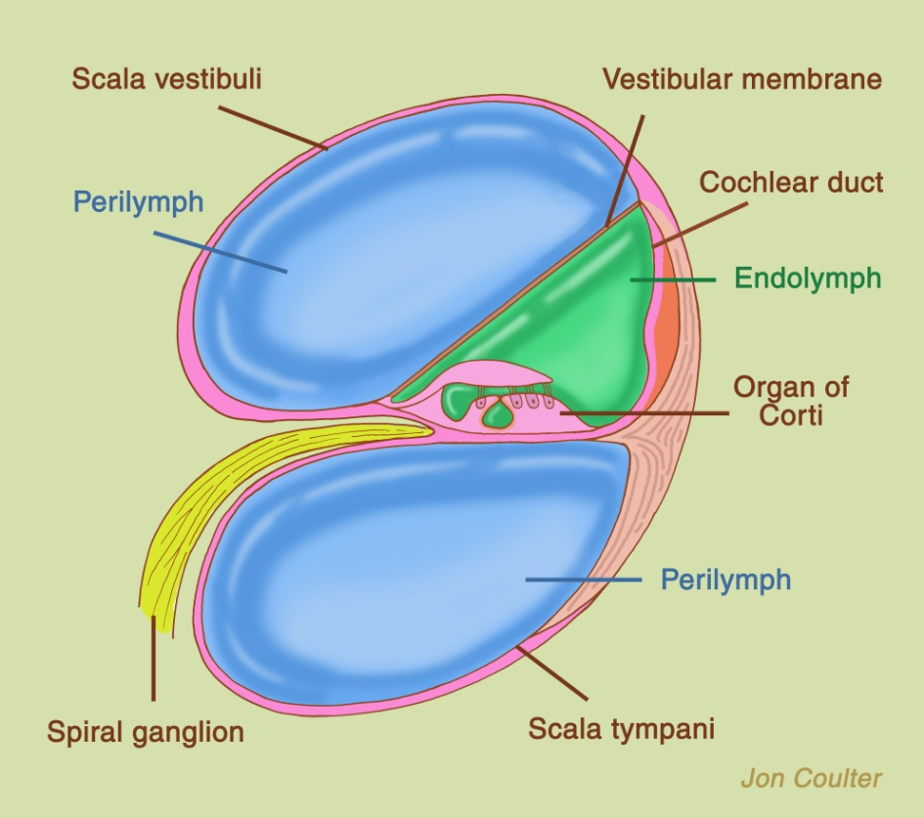
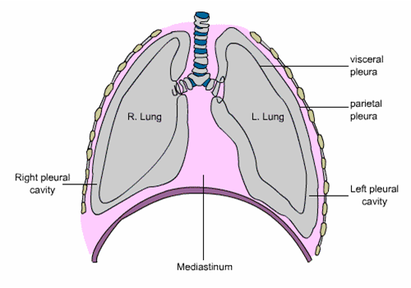
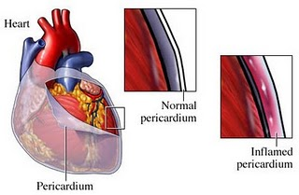

Slide 9
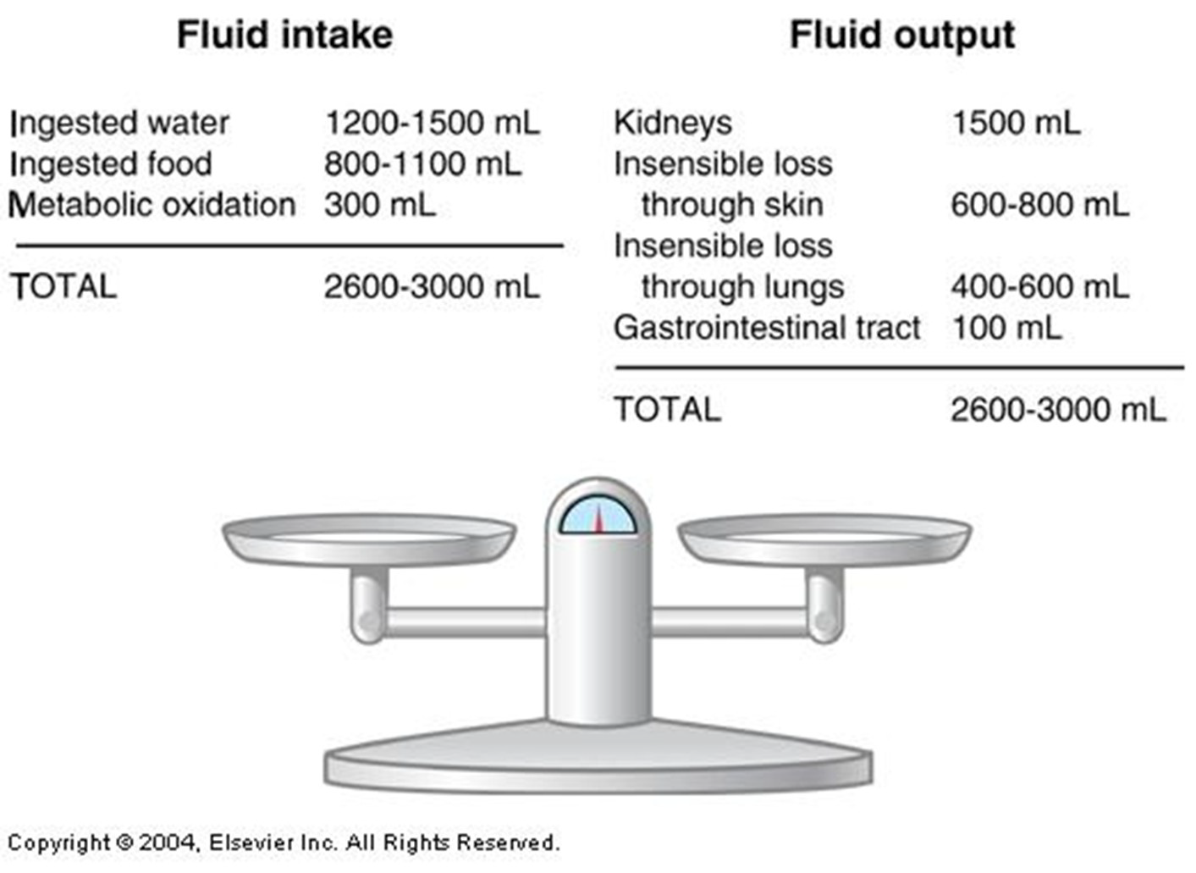

Slide 10
Insensible water loss
IWL merupakan Kehilangan cairan melalui kulit (difusi) & paru.
Untuk mengetahui “Insensible Loss (IWL)” dapat menggunakan penghitungan sebagai berikut :
DEWASA = 15 cc/kg BB/hari
ANAK = (30 – usia (th)) cc/kg BB/hari
Jika ada kenaikan suhu :
IWL = 200 (suhu badan sekarang – 36.8°C)

Slide 11
Komposisi cairan tubuh (1)
Air sebagai pelarut (solvent)
Larutan (solute)
Elektrolit
Substansi yang berdisosiasi (terpisah) di dalam larutan; dan akan menghantarkan arus listrik.
Kation
Ion-ion yang bermuatan positif.
Kation utama ekstrasel adalah Na⁺
Kation utama intrasel adalah K⁺

Slide 12
Komposisi cairan tubuh (2)
Anion
Ion-ion yang bermuatan negatif.
Anion ekstraseluler utama adalah Clˉ
Anion intraseluler utama adalah PO4⁻
Non elektrolit
Substansi yang tidak berdisosiasi di dalam larutan.
Contohnya:
Glukosa
Urea
Kreatinin
Bilirubin

Slide 13
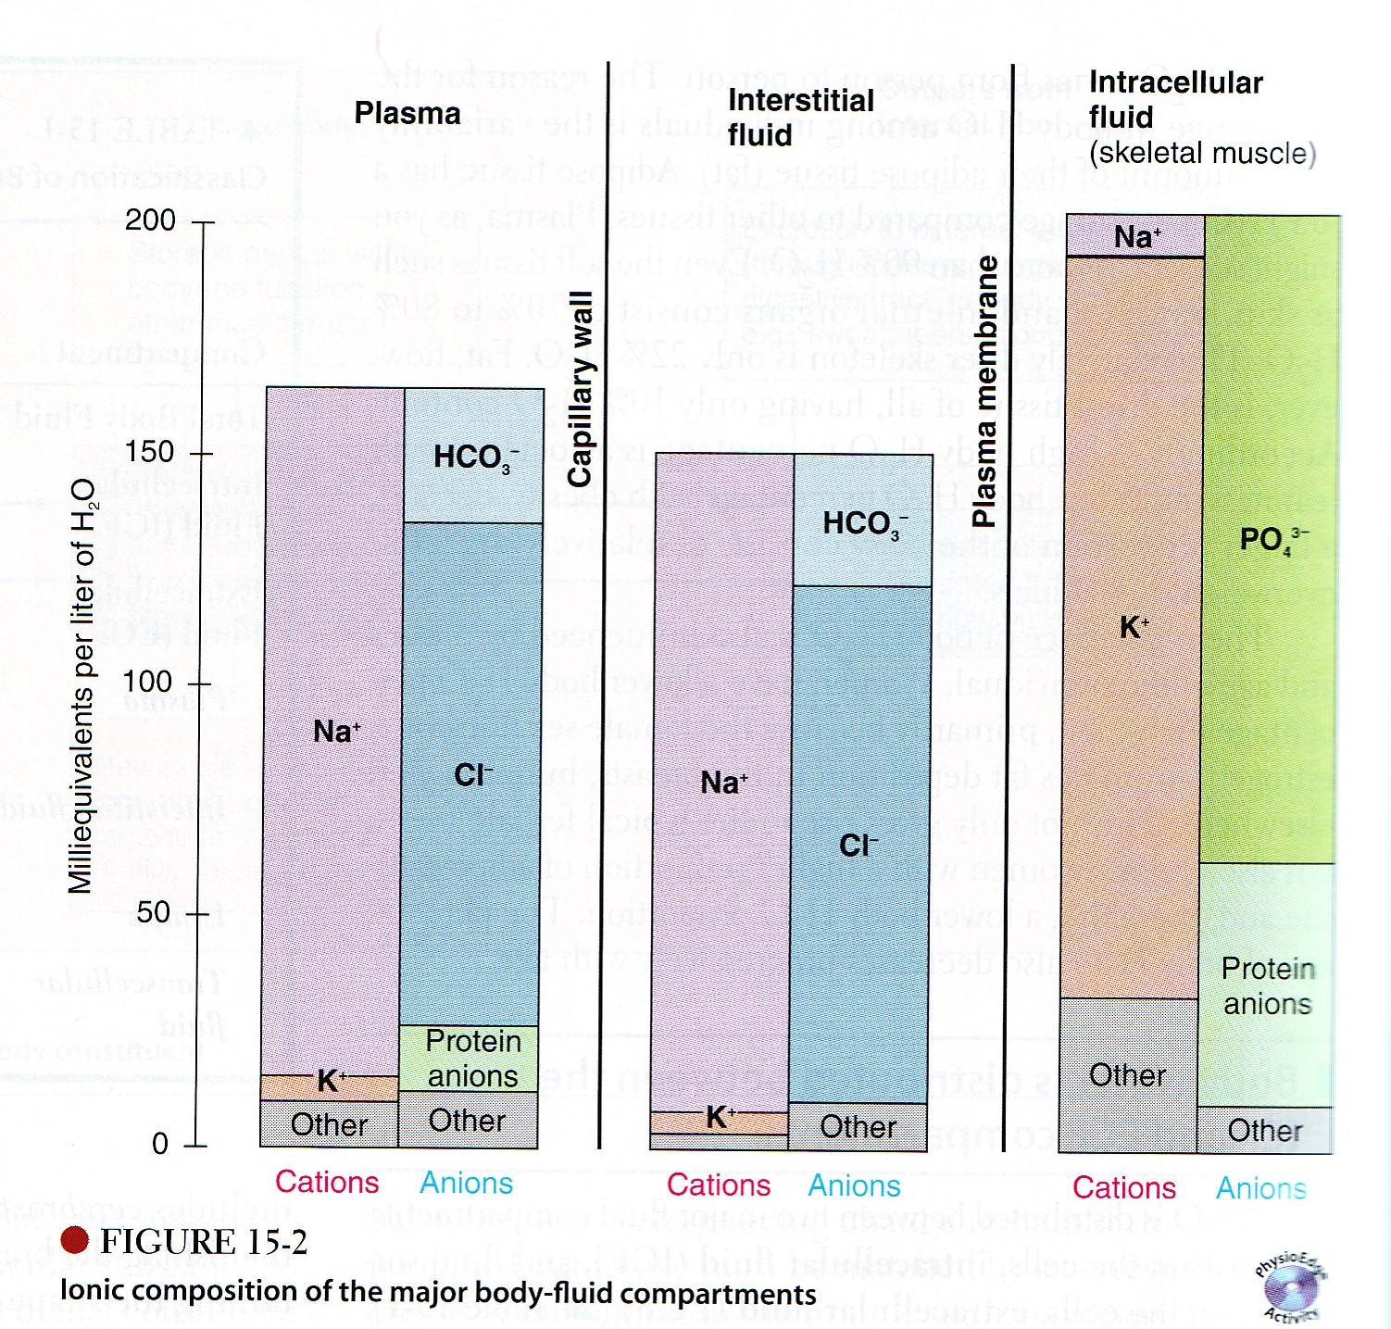
Komposisi ion pada cairan tubuh

Slide 14
Konsentrasi Elektrolit & Anion Protein di Plasma, Cairan Interstisial, dan Cairan Intrasel
mEq/L
Plasma
Cairan interstisial
Cairan intra sel
175
150
125
100
75
50
25
0
142 145
140
100 117 3
2 2 100
20 2 50
2 2 35
24 27 15
10
1 1 20
4 4
5 3 0.2
Na⁺ K⁺ Ca⁺² Mg⁺² Cl⁻ HCO₃⁻ HPO₄²⁻ SO₄²⁻ Anion

Slide 15
Fungsi ion dari elektrolit
Kontrol osmosis air
Keseimbangan asam basa
Aliran listrik: potensial aksi (pada neuron)
Kofaktor enzim
Cairan ekstrasel : Na⁺ & Cl⁻
Cairan intrasel : K⁺, protein, HPO₄²⁻

Slide 16
Fungsi natrium dan kalium
Natrium
Kalium
Mempengaruhi ½ osmolalitas dari CES.
Hipernatremia
Retensi cairan dalam tubuh.
Hiponatremia
Ekskresi cairan meningkat.
Resting membran potensial dan repolarisasi.

Slide 17
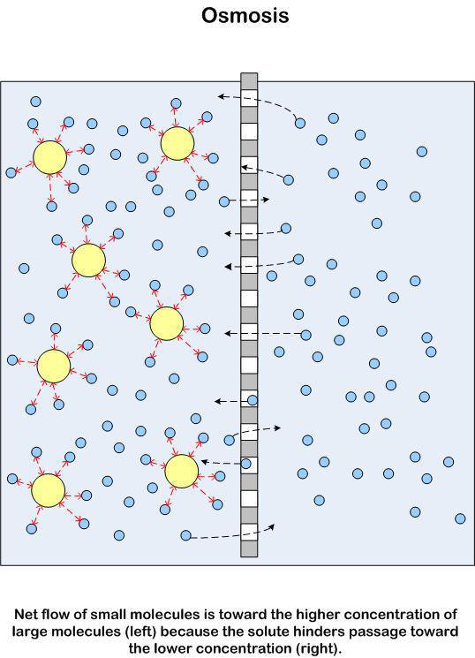
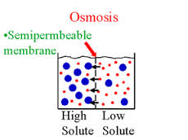
Perpindahan cairan dan elektrolit
OSMOSIS
Perpindahan air dari konsentrasi zat terlarut rendah ke konsentrasi zat terlarut tinggi
Osmolaritas adalah ukuran konsentrasi suatu larutan
Isotonus adalah konsentrasi larutan sama dengan plasma darah

Slide 18
DIFUSI vs OSMOSIS

Slide 19
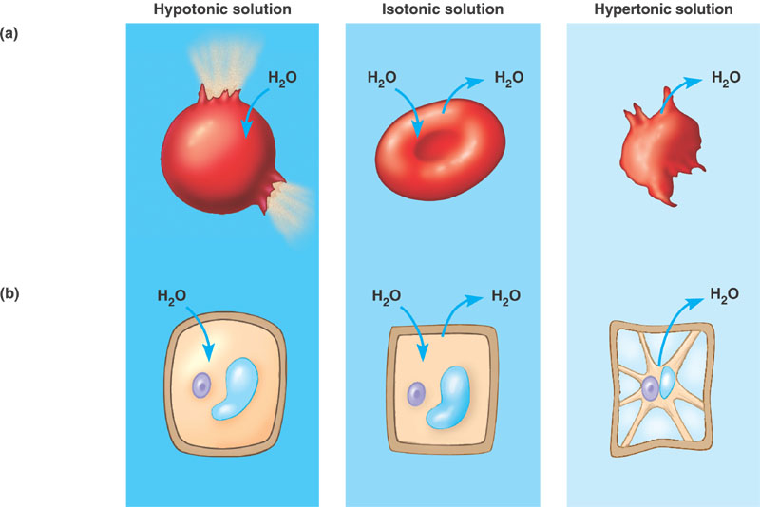

Slide 20
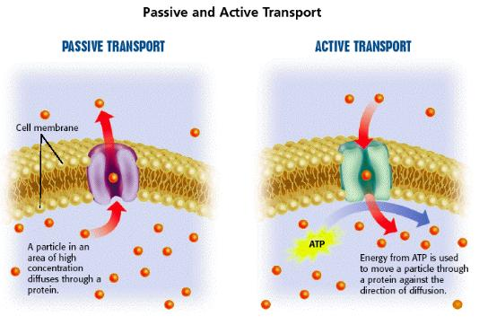
Perpindahan cairan dan elektrolit
TRANSPORT AKTIF
Perpindahan molekul dari tekanan/konsentrasi rendah ke konsentrasi tinggi dengan menggunakan energi.

Slide 21
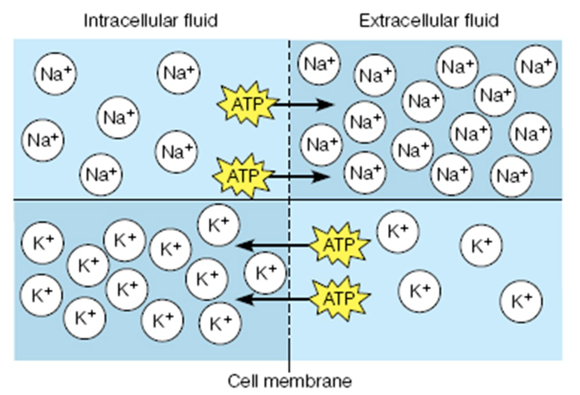

Slide 22
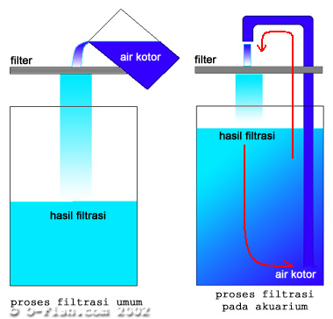
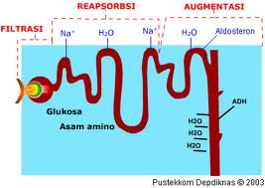
Perpindahan cairan dan elektrolit
FILTRASI
Adalah merembesnya suatu cairan melalui selaput permeable.
Arah perembesan adalah dari daerah dengan tekanan yang lebih tinggi ke daerah dengan tekanan yang lebih rendah.

Slide 23
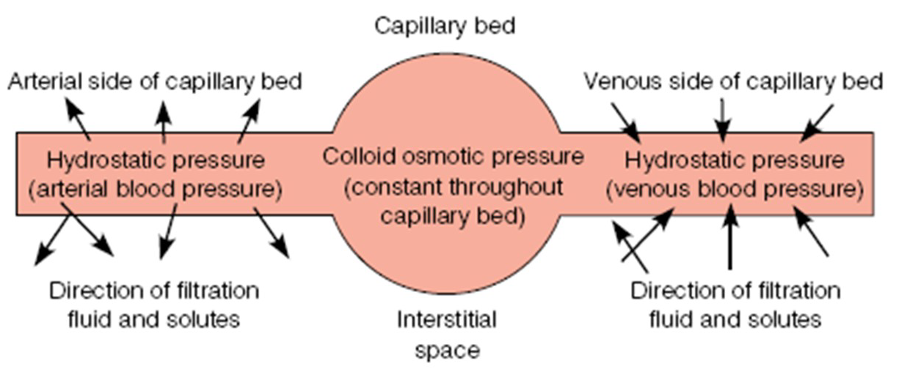
Filtration

Slide 24
Tekanan cairan
Tekanan osmotik & onkotik
Tekanan osmotik: tekanan untuk mencegah aliran osmotik cairan
Tekanan onkotik: gaya tarik s/ koloid agar air tetap berada dalam plasma darah di intravaskular
Tekanan hidrostatik (≈ filtration force) tekanan yang digunakan oleh air dalam sistem tertutup

Slide 25
Pengaturan keseimbangan cairan & elektrolit
Pengaturan volume cairan ekstrasel * Asupan cairan * Peranan Ginjal * Pengontrolan tekanan darah : Hormon Atriopeptin (Atrial Natriuretic peptide) * Pengontrolan keseimbangan garam : Sistem Renin-Angiotensin-Aldosteron
Pengaturan osmolaritas cairan ekstrasel * Perubahan osmolaritas di nefron * Peranan vasopressin/Anti Diuretik Hormon (ADH)

Slide 26
PENGATURAN VOLUME CAIRAN EKSTRASEL

Slide 28
Filtrasi, reabsorpsi, sekresi & ekskresi di nefron

Slide 29
Respons terhadap peningkatan tekanan darah

Slide 30
Respons terhadap penurunan tekanan darah

Slide 31
Peranan atriopeptin

Slide 32
Peranan renin-angiotensin-aldosteron

Slide 33
Respons terhadap asupan garam

Slide 34
PENGATURAN OSMOLARITAS CAIRAN EKSTRASEL

Slide 35
Perubahan osmolaritas di nefron

Slide 36
Peranan vasopresin

Slide 37
Mekanisme kerja vasopresin/ADH

Slide 38
Pengaturan neuroendokrin dalam keseimbangan cairan
Sistem saraf
Reseptor - Baroreseptor di arkus aorta & sinus karotis - Reseptor regang tekanan rendah di thorak
Sistem saraf simpatis
Sistem endokrin - Angiotensin II → ↑ reabsorpsi Na - Aldosteron → ↑ reabsorpsi Na - Antidiuretic hormone (ADH) → ↑ reabsorpsi air - Atrial natriuretic peptide (ANP/atriopeptin) → ↑ ekskresi Na & air

Slide 39
Perubahan volume & osmolaritas cairan

Slide 40
Faktor-faktor yang mempengaruhi keseimbangan cairan & elektrolit
Umur
Suhu lingkungan
Diet
Stres
Penyakit

